Slide 1
Estadisticas de baloncesto
Naia Badiola Iriarte
17/10/2024

Slide 2
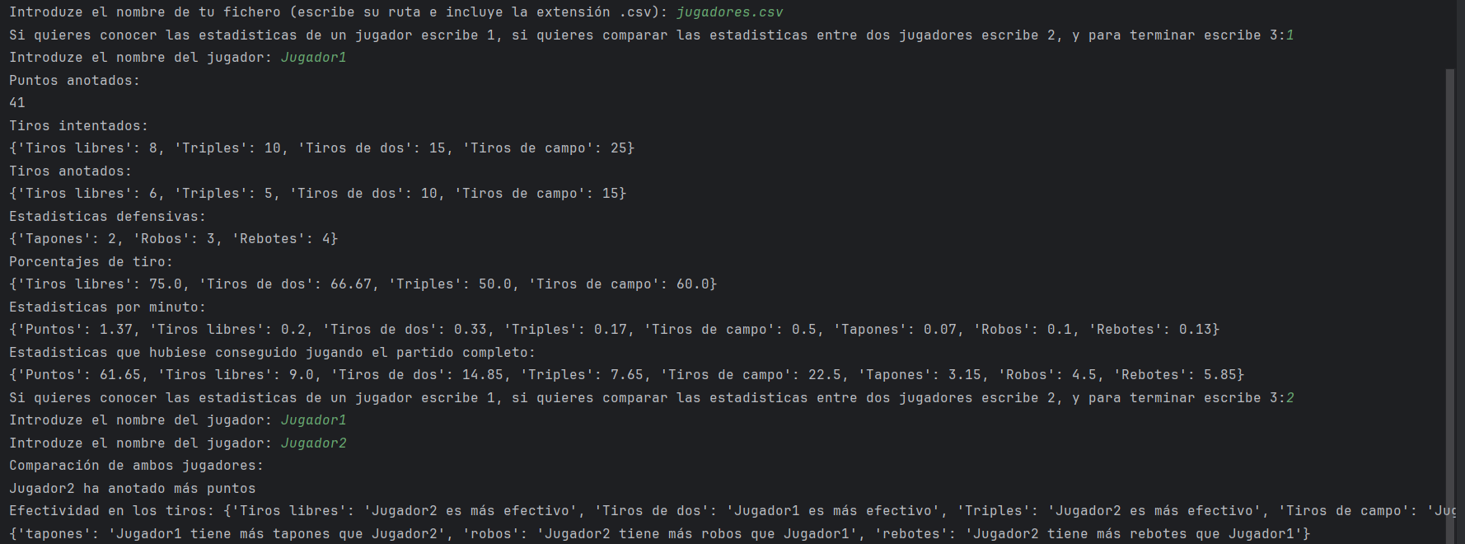
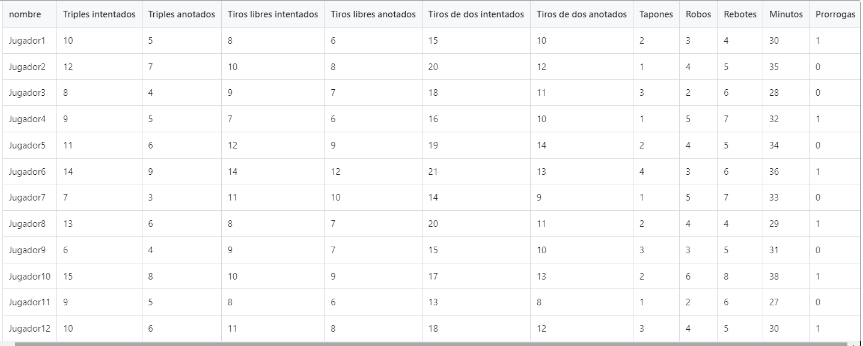
Objetivo
Crear una aplicación capaz de calcular y comparar las estadísticas de jugadores de baloncesto.

Slide 3
Input:
Clases:
Output:
Comparación
Datos_jugadores.csv
1. Las estadisticas de qué jugador quieres conocer?
2. Que dos jugadores quieres comparar?
Estadisticas
Defensa
Ataque

